Slide 1
臺南區高中職免試入學志願選填輔導期程
【會考】
5/15.16
第二次
模擬
志願選填
正式 志願 選填
第二次
適性 輔導
準備 階段
(三上)
第一次
模擬
志願選填
第一次
適性 輔導
1月 4月 6/17
【三年級上學期志願選填前置準備】
協助親師生充實對教育制度(學制進路)、多元入學管道、重要日程、學校類型、適性輔導概念的了解
協助學生統整國中階段之生涯探索資料（生涯輔導紀錄手冊p16~18）（下學期p19~20）
初步了解學生進路選擇意向（促進親子溝通）
提供學生免試入學校系資訊進行紙上試填

Slide 2
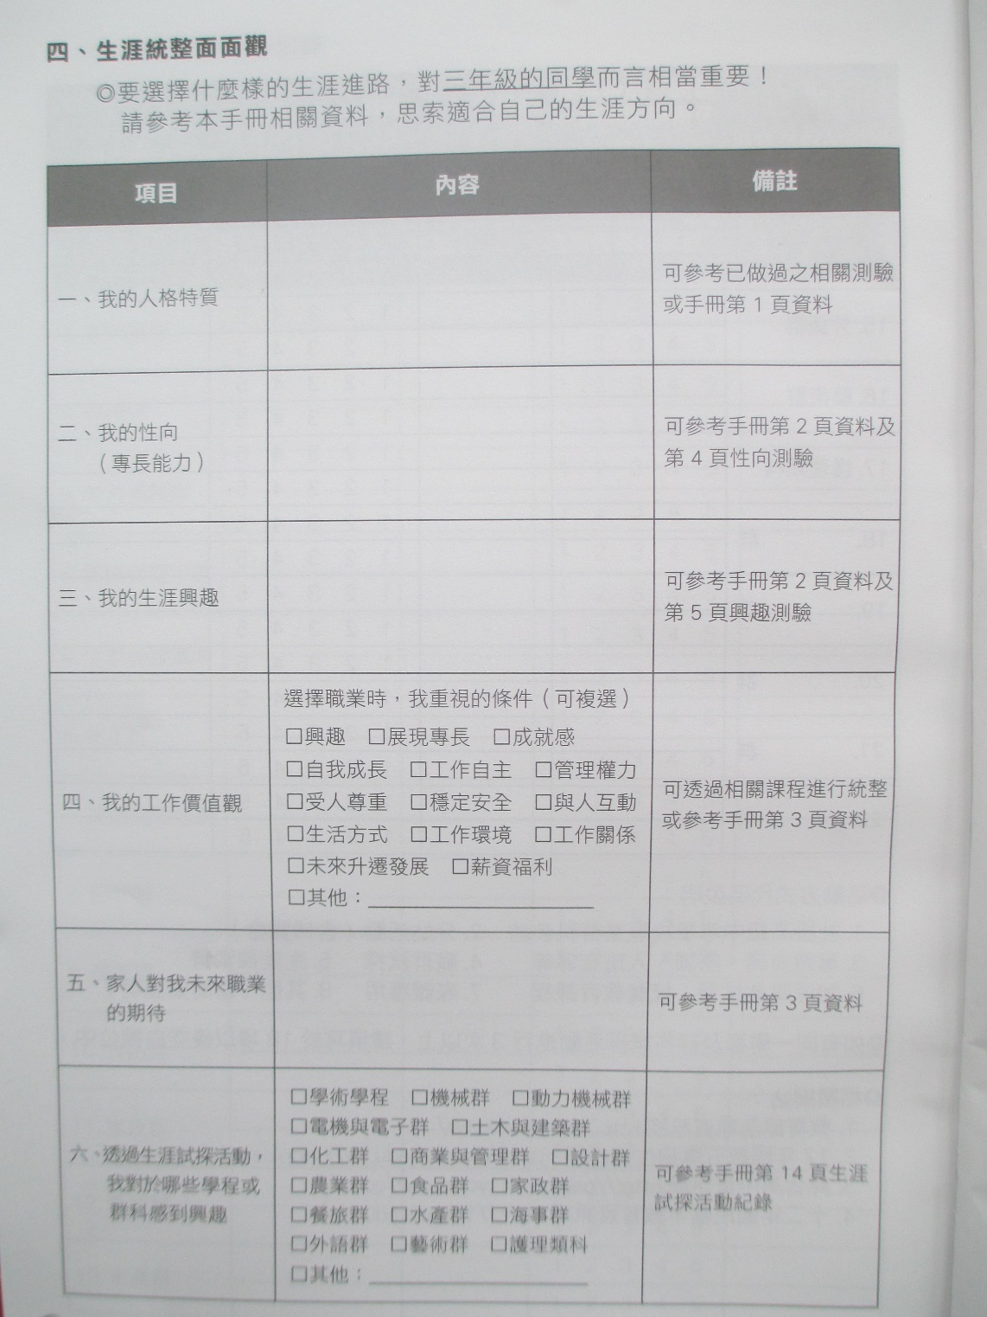
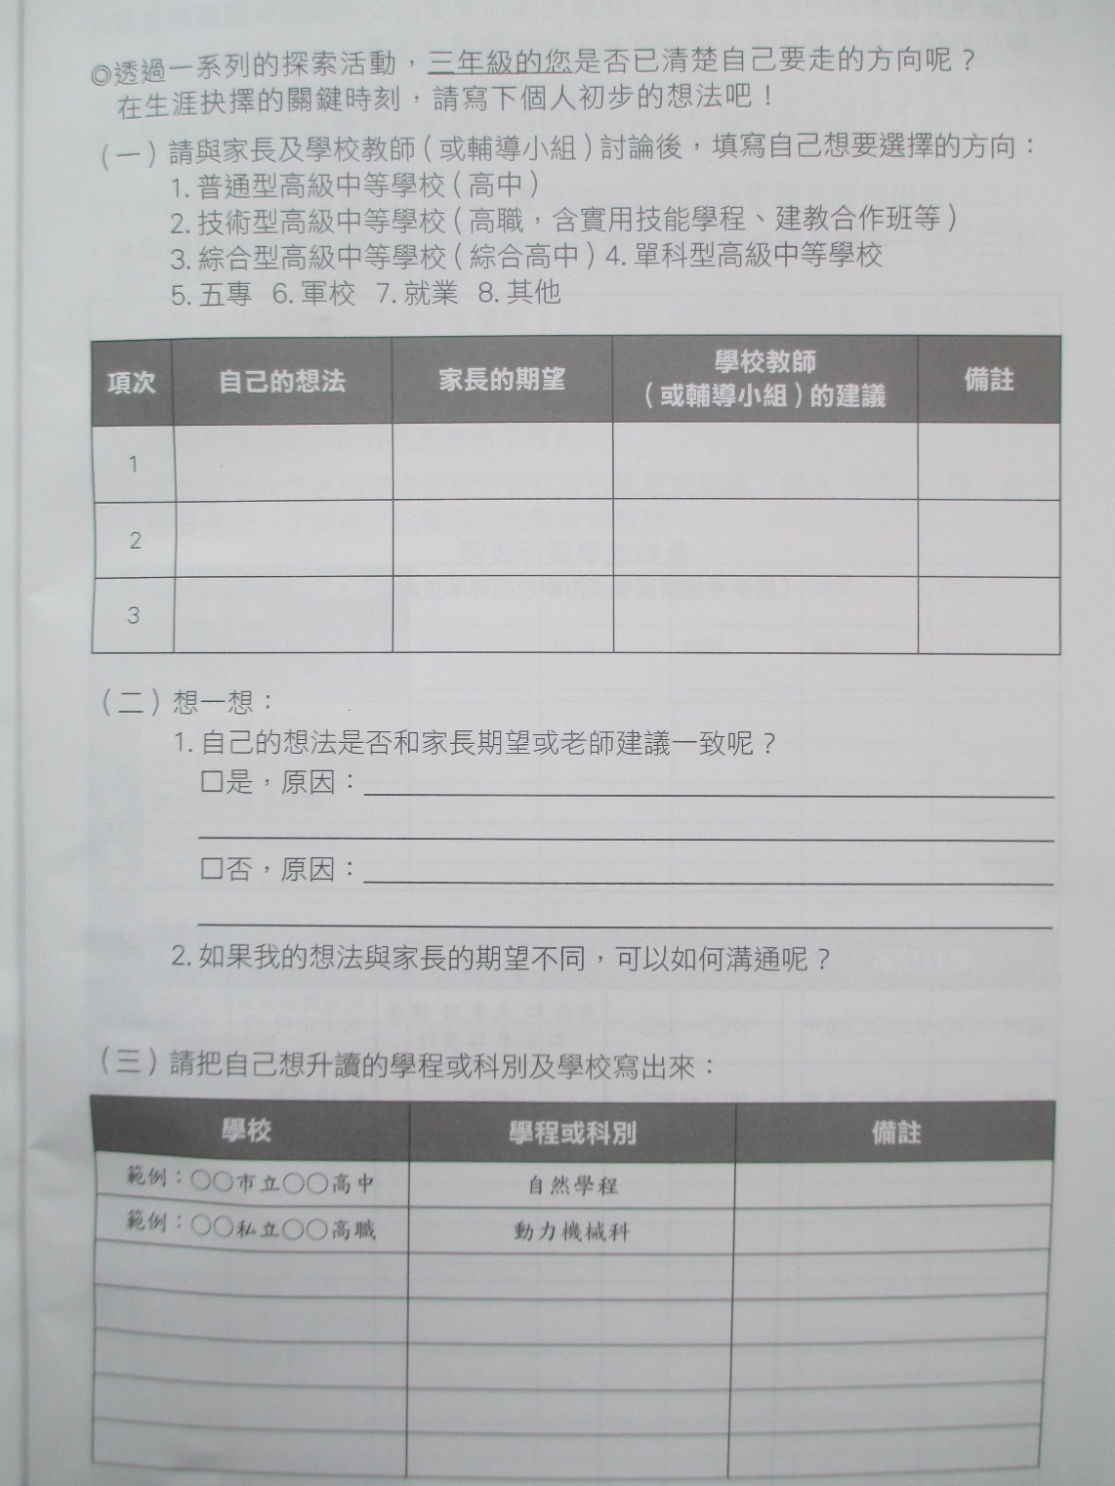
生涯統整面面觀 第16~18頁 第19~20頁

Slide 3
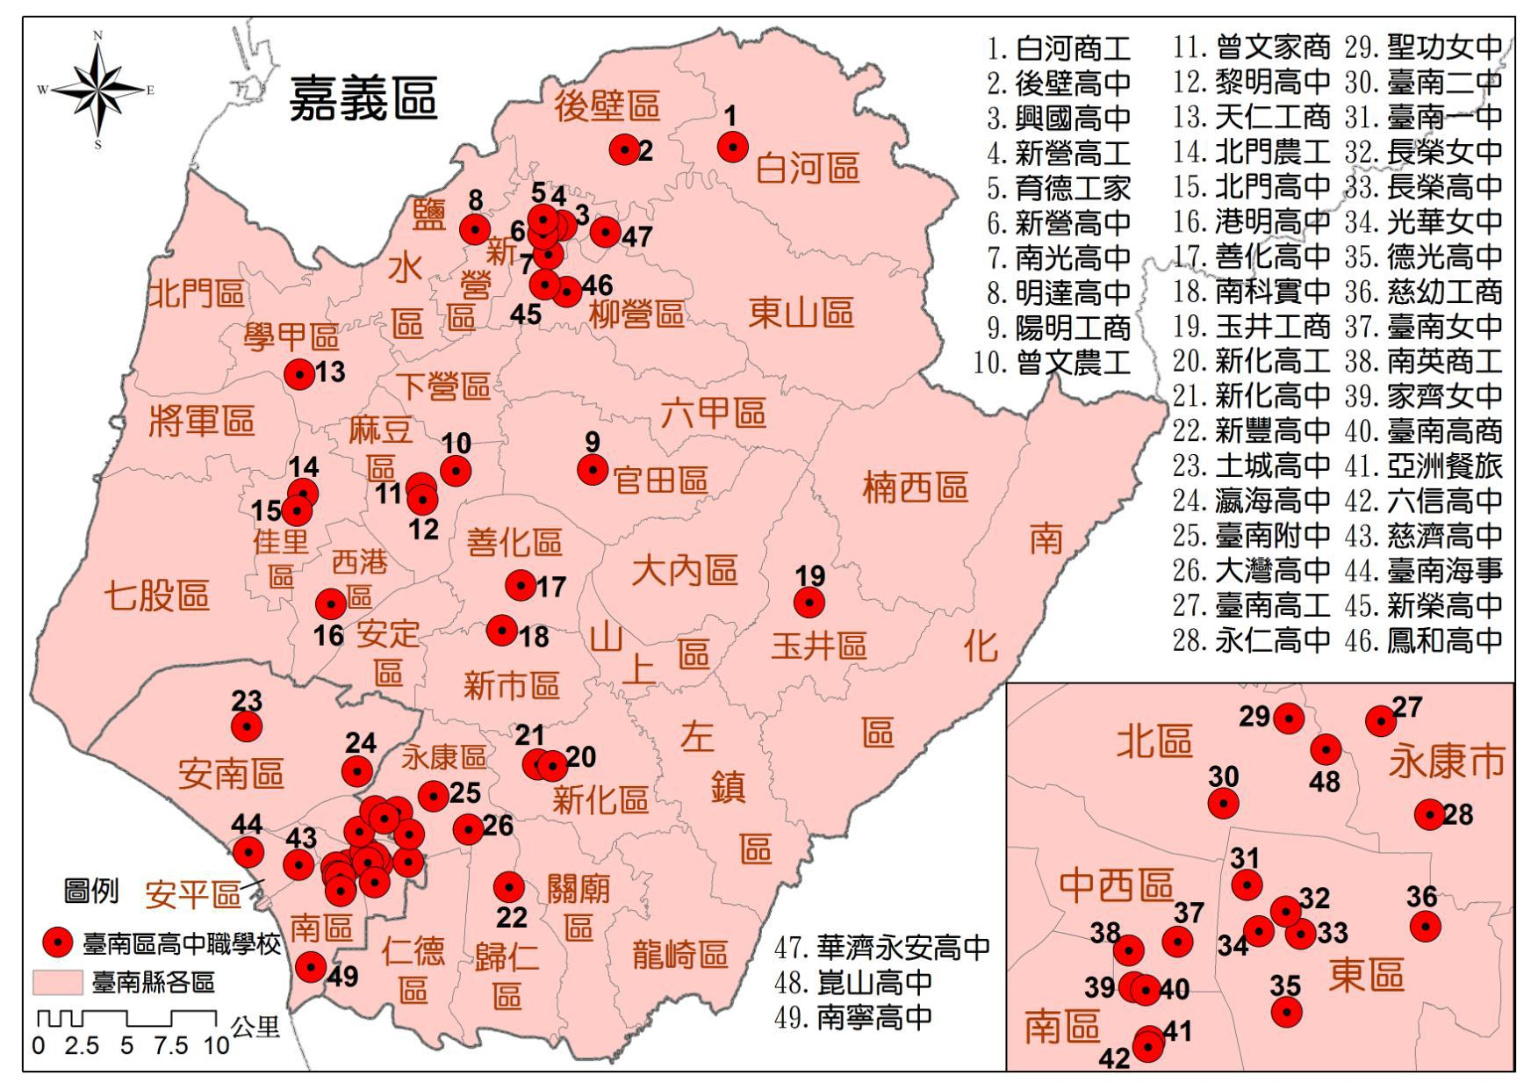

Slide 4
109 學年度高中職免試入學志願序(10分)
第一志願 學校群組 |  |  | 第二志願 學校群組 |  |  | 第三志願學校群組 |  |  | 第四志願 學校群組 |  |  | 第五志願 學校群組 |  |  | 其他志願序學校
10 |  |  | 9 |  |  | 8 |  |  | 7 |  |  | 6 |  |  | 5
1-1 | 1-2 | 1-3 | 2-1 | 2-2 | 2-3 | 3-1 | 3-2 | 3-3 | 4-1 | 4-2 | 4-3 | 5-1 | 5-2 | 5-3 | 一校 一科系

Slide 6
臺南區高中職免試入學志願選填輔導期程
【會考】
5/15.16
第二次
模擬
志願選填
正式 志願 選填
第二次
適性 輔導
準備 階段
(三上)
第一次
模擬
志願選填
第一次
適性 輔導
1月 4月 6/17
【模擬志願選填輔導重點】
提醒學生及家長注意選填時間，勿錯過
線上選填系統操作說明(註冊組)
發還個人紙上選填紙本給學生本人參考
鼓勵學生與家長溝通，亦請家長關心孩子選填狀況
針對有需求的學生，提供生涯諮詢與輔導
確認學生線上志願選填進度，並視狀況再次提醒
提醒學生勿忘個人登入的帳號及密碼

Slide 7
臺南區高中職免試入學志願選填輔導期程
【會考】
5/15.16
第二次
模擬
志願選填
正式 志願 選填
第二次
適性 輔導
準備 階段
(三上)
第一次
模擬
志願選填
第一次
適性 輔導
1月 4月 6/17
【第一次適性輔導輔導重點】
1月學生志願選填後，提供導師及輔導教師登錄權限，評估學生選填狀況篩選焦點學生（班級評估表）
3月教育局公布全市第一次選填結果
列印結果報表→校內志願選填輔導會議→轉知家長「學生選填結果」（簽名確認）
於課程向學生說明報表內容（學生自我評估）
提供生涯諮詢/輔導/小團體
進行第二次模擬志願選填紙上試填 （調整志願序）

Slide 8
篩選出需要幫助的學生
常見的選填狀況 vs 未進目標學校或落榜之因素
未進行志願選填
不熟悉志願選填系統(操作有誤)
志願數太少
志願選填不合邏輯
志願選填方向模糊
期望目標與實際能力落差大
面對生涯選擇壓力大
與家長意見不同
其他

Slide 9
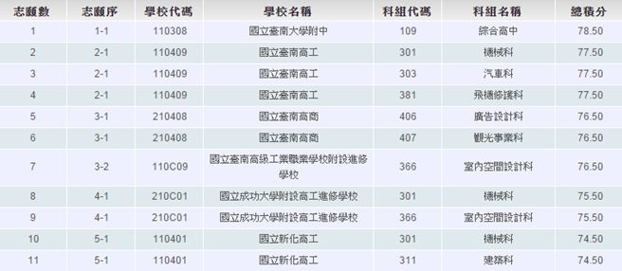
志願選填操作有誤

Slide 10
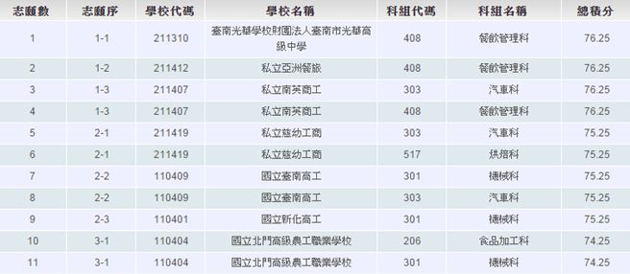
志願選填不合邏輯

Slide 11
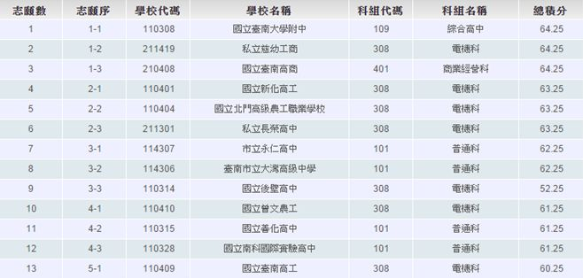
志願選填不合邏輯

Slide 12
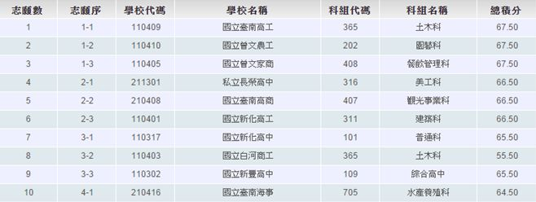
志願選填方向模糊

Slide 13
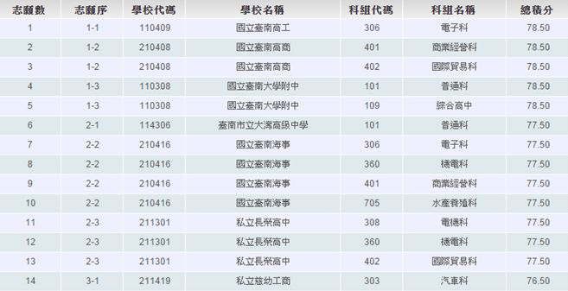
志願選填方向模糊
南工
南商
南大
大灣
台
南海事
長榮
慈幼

Slide 14
看得出邏輯嗎？

Slide 15
班級導師篩選評估表

Slide 16
輔導活動教師（課程用學生自評表）

Slide 17
臺南區高中職免試入學志願選填輔導期程
【會考】
5/15.16
第二次
模擬
志願選填
正式 志願 選填
第二次
適性 輔導
準備 階段
(三上)
第一次
模擬
志願選填
第一次
適性 輔導
1月 4月 6/17
【第二次適性輔導輔導重點】
5月教育局公布全市第二次選填結果
列印結果報表→轉知家長「學生選填結果」(簽名確認)
導師及輔導教師再次篩選焦點學生
提供生涯諮詢/輔導
於課程向學生說明「選填人次變化趨勢」、「個別序位區間查詢與運用」及「正式選填相關注意事項」
6/4會考成績網路查詢 (確認比序分數/調整志願序)
畢業典禮前：提醒正式選填日期、報名時程及續招

Slide 18
臺南區高中職免試入學志願選填輔導期程
【會考】
5/15.16
第二次
模擬
志願選填
正式 志願 選填
第二次
適性 輔導
準備 階段
(三上)
第一次
模擬
志願選填
第一次
適性 輔導
1月 4月 6/17
【會考~畢業的志願選填焦點問題】
老師，我會考1A4B，可以進ОО學校嗎?
老師，我這樣填好不好，會不會落榜?
老師，什麼是「個別序位區間」?
老師，我要不要放棄實用技能班，等免試放榜?
老師，我五專優先免試沒上榜，該怎麼辦?
老師，我可以來學校填志願嗎?
老師，畢業後什麼時候要回學校報名繳費?

Slide 19
台南區第二次志願選填人次表
學校名稱 | 科別 名稱 | 招生名額 | 第1志願 人次 | 第2志願 人次 | 第3志願人次 | 第4志願人次 | 第5志願人次
國立臺南一中 | 普通科 | 340 | 1529 | 238 | 96 | 75 | 35
國立臺南女中 | 普通科 | 445 | 1366 | 210 | 89 | 52 | 43
國立臺南二中 | 普通科 | 356(男) | 631 | 774 | 723 | 341 | 212
 |  | 238(女) | 395 | 601 | 647 | 408 | 246
國立家齊高中 | 普通科 | 70(男) | 308 | 622 | 425 | 243 | 161
 |  | 242(女) | 761 | 1093 | 518 | 281 | 156
國立南科國際 實驗高中 | 普通科 | 33 | 265 | 628 | 404 | 412 | 272
市立大灣高中 | 普通科 | 153 | 306 | 531 | 653 | 752 | 658
國立臺南大學附中 | 普通科 | 107 | 314 | 556 | 708 | 806 | 795
 | 綜合 高中 | 383 | 296 | 316 | 300 | 339 | 261
市立永仁高中 | 普通科 | 96 | 39 | 48 | 122 | 148 | 218

Slide 20
什麼是「個別序位區間」？
參加108學年度台南區免試入學約有1萬6千多名學生，學生可參考自己的比序分數排在什麼位置來進行志願選填個別序位區間採用的分數依據是：
比序項目 |  | 個別序位表 | 選填志願時出現
1.志願序 | 志願序 |  | 10
2.多元學習 表現 | 競賽成績 | 50
 | 獎勵紀錄
 | 社團參與
 | 服務學習
 | 體適能
3.就近入學 |  |  | 10
4.國中教育會考 |  | 30
總分：100分 |  | 80 | 20

Slide 21
學生：王大明 身分證字號：R123456789
個別序位之比率及累積人數區間：1.01
比 率 區 間： 2.36 ％～ 3.37 ％；
累積人數區間： 236 人～ 337 人。
(1)在77分中，目前學生在臺南區排序之比率區間為2.36％-3.37％。學生在台南市排名在236-337中。代表學生目前的分數（扣掉志願序及就近入學分數），最多輸給336人。
(2)若學生要追求理想志願，則可參考各志願之錄取人數，衡量自己其他項目的分數後，就可以推估錄取機率之高低。

Slide 22
一定要上榜vs落榜公式
三段式填法 | 排除落榜危機因子
「夢想區」 「實際區」 「保險區」 | 操作錯誤+不合邏輯+沒有現實感 = 落榜 落榜範例

